Slide 1
Windows 95 – 98 – ME

Slide 2

Windows 95
Minimální požadavky
Informace
CPU Intel 386DX
RAM 4MB
Disk 100MB
CD-ROM
Podle názvu byl vydán v roce 1995
Internet se stává normální součásti běžného života
Vydání úžasného “prohlížeče” Explorer
Obrovská markentingová kampaň
Úplné nahrazení MS-DOS
Vydal se na 45 disketách, potom už na CD
Novinky
Systém staví na 32 bitové architektuře
Plug and Play technologie
Faxmodem a e-maily
Nabídka start
Dlouhé názvy souborů

Slide 3
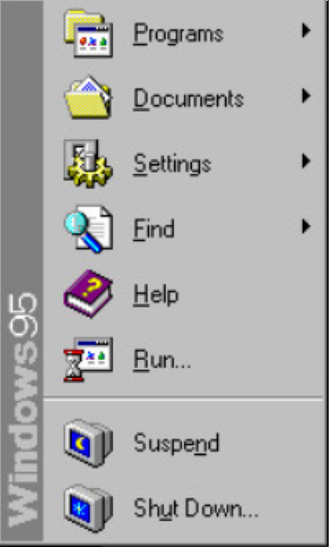
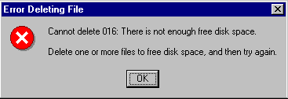
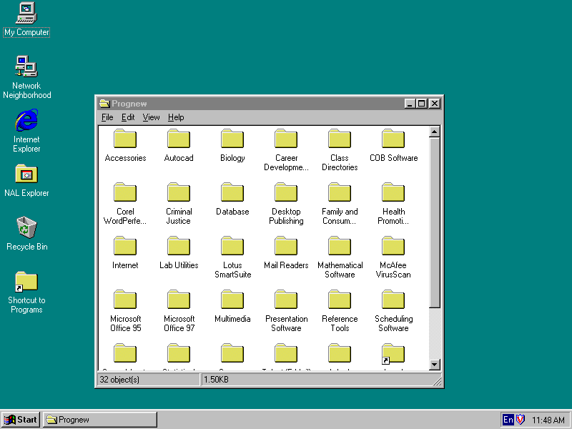
Novinky ve Windows 95
Notifikační oblast slouží pro notifikace programů a chybových hlášek
Windows start tlačítko, které slouží pro otevření nabídky
Lišta kde se zobrazují otevřené programy
Tyto funkce máme v dnešních počítačích

Slide 4
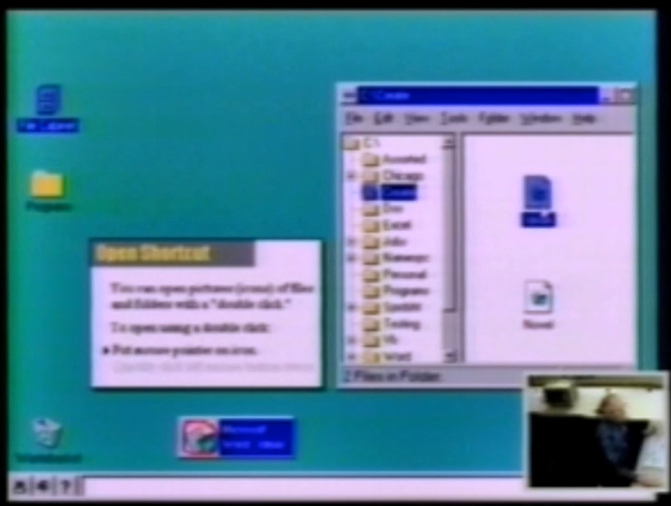
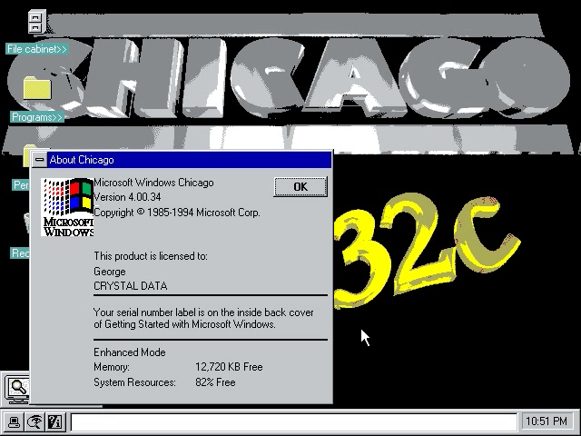
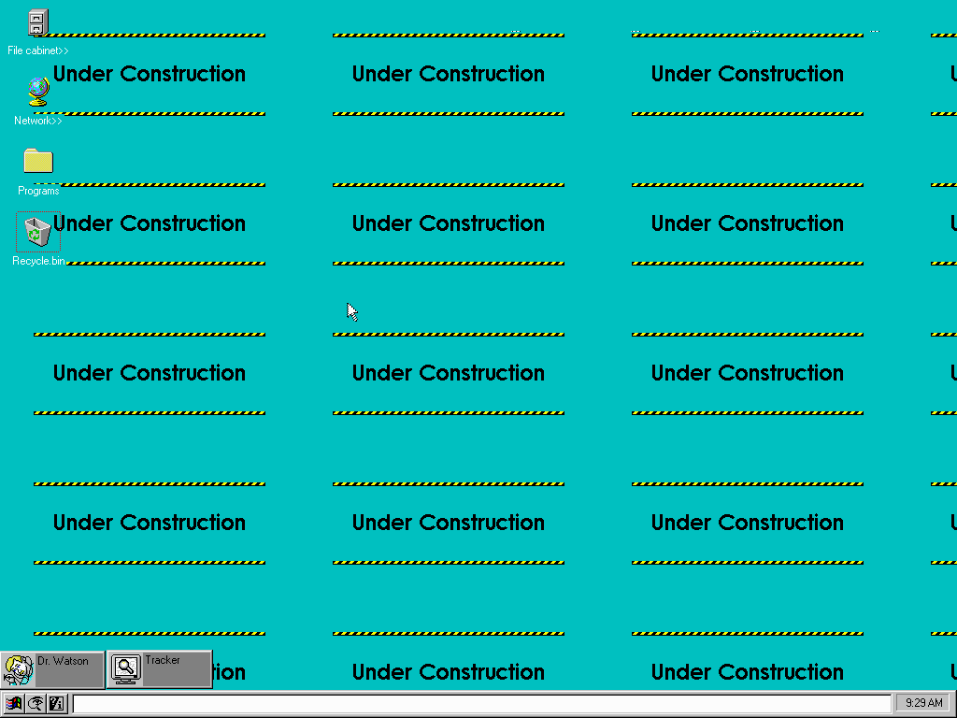

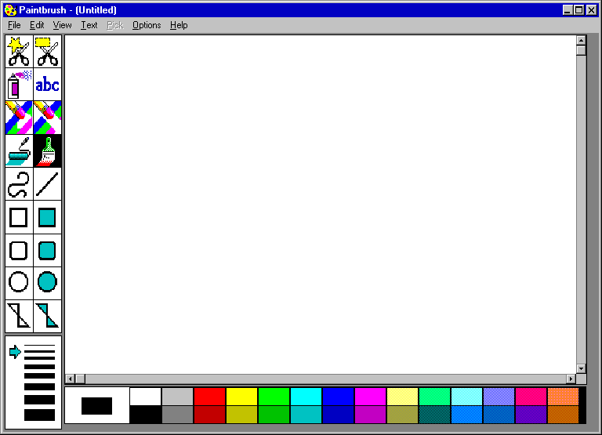
Verze Windows 95 - předvydání
Usability testing build
Build 34
Úplně první známá verze(1992), verze pro vývojáře
Zanechaná zmínka v souborech, moc se nezměnilo od poslední verze
Build 58s
Build 89e
Operovala na MS-DOS 7.0, nové načítací obrazovka
Změnily se ikony, nová verze malování

Slide 5
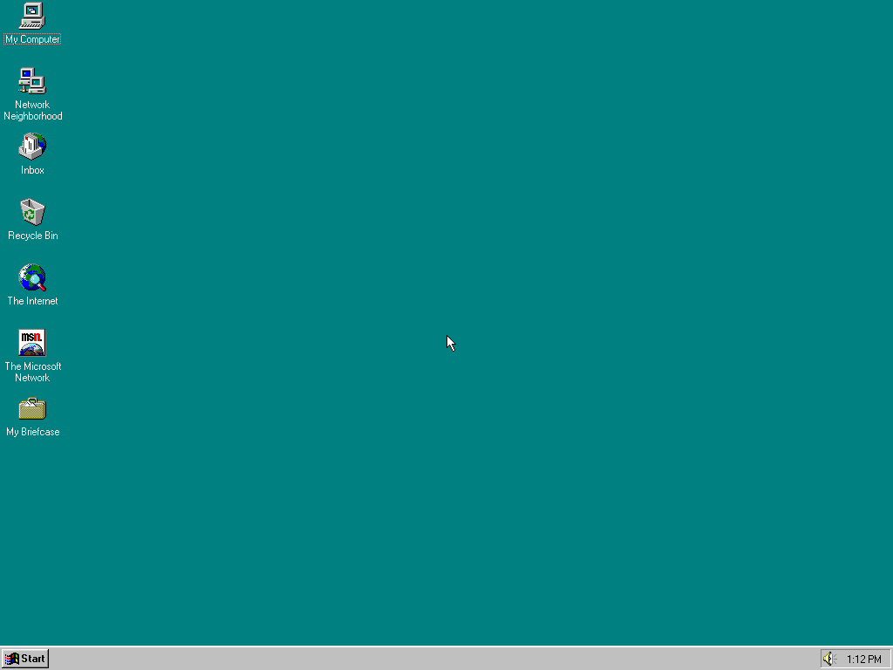
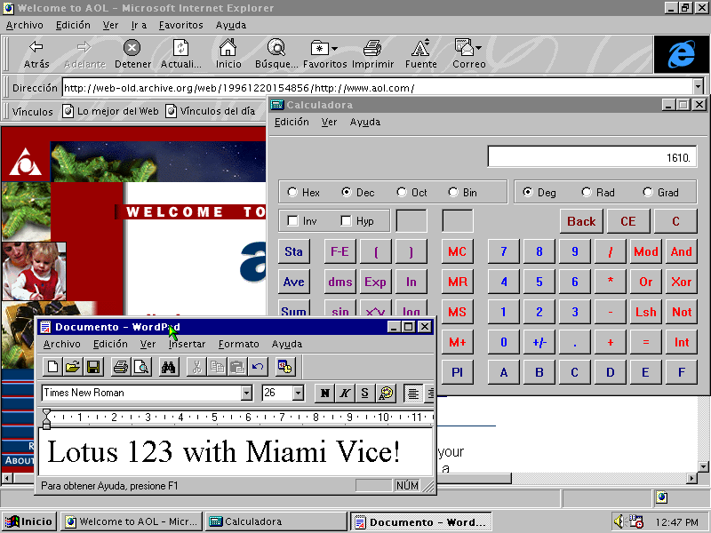

Verze Windows 95
Localization builds
RTM 4.00.950 r-6
Verze pro různé jazyky Windows 95
První oficiální verze, která byla dostupná pro veřejnost
视窗 95
윈도우 95
95 חלונות
نوافذ 95
4.00.1111 (950B)
4.03.1216 (950C)
Obsahovala dodatečné funkce jako MS-DOS 7.10, FAT32, DirectX, Explorer 3
Vylepšila multimedia, Explorer 4, Outlook Express 4,

Slide 6
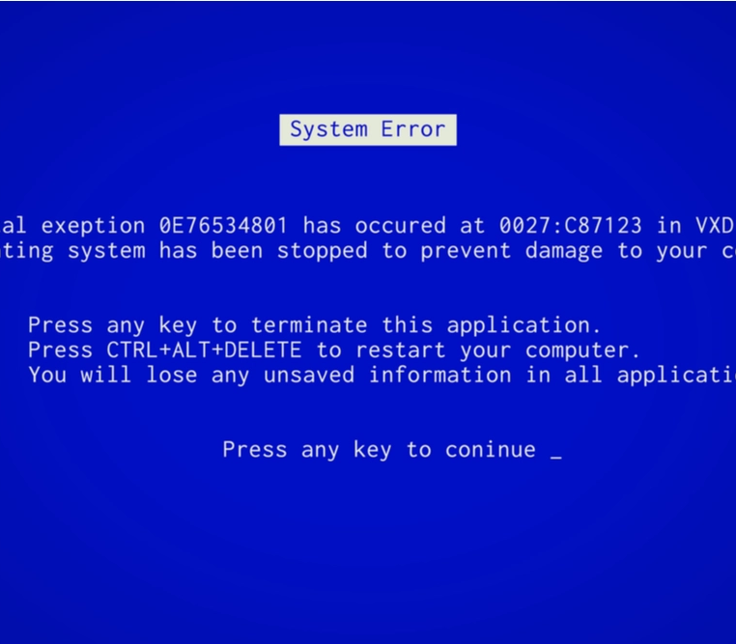
Windows 98
Stále závislé na MS-DOS
Hybridní systém 16/32 bitový systém
Časté pády a modré obrazovky
Vzhledově podobná Windows 95
Poslední verze 23. dubna 1999
Podpora do roku 2006
Prezentuje se jako vylepšení W95
Prodala něco kolem 58 mil. kopii

Slide 7
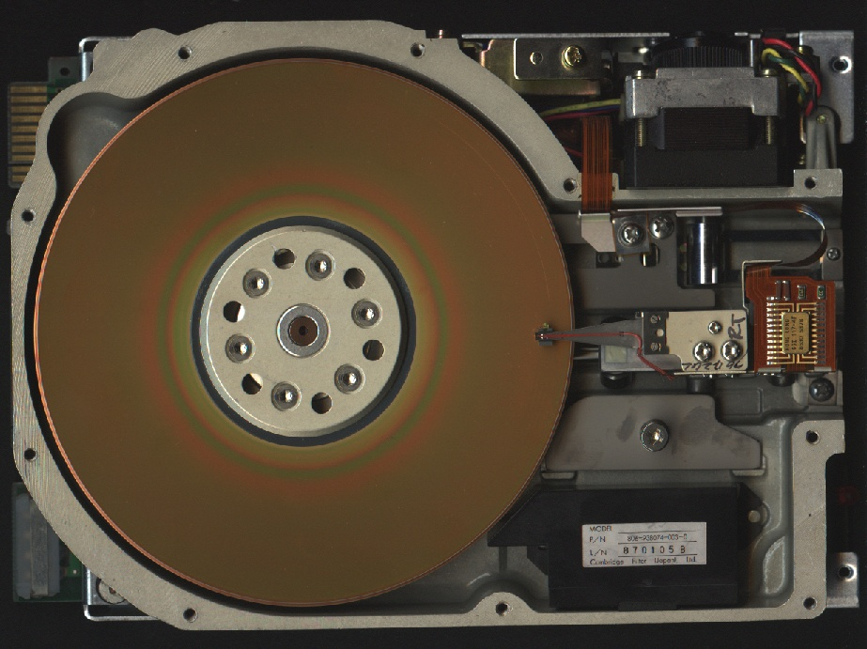
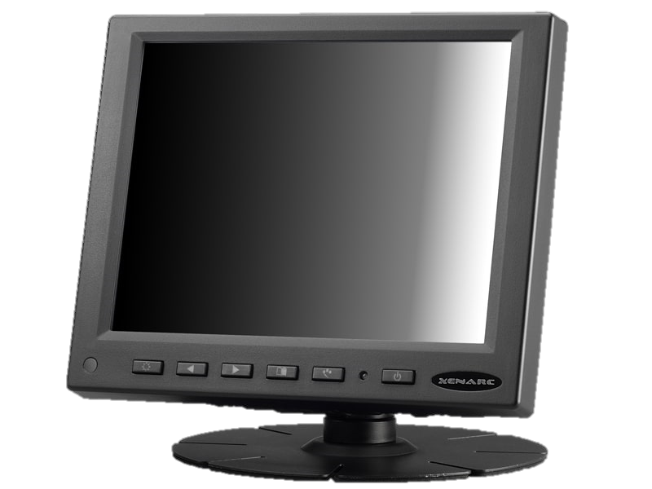
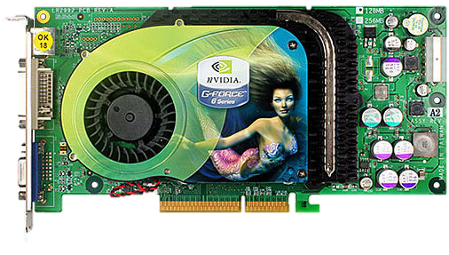
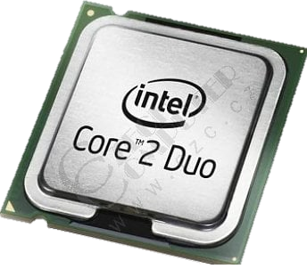

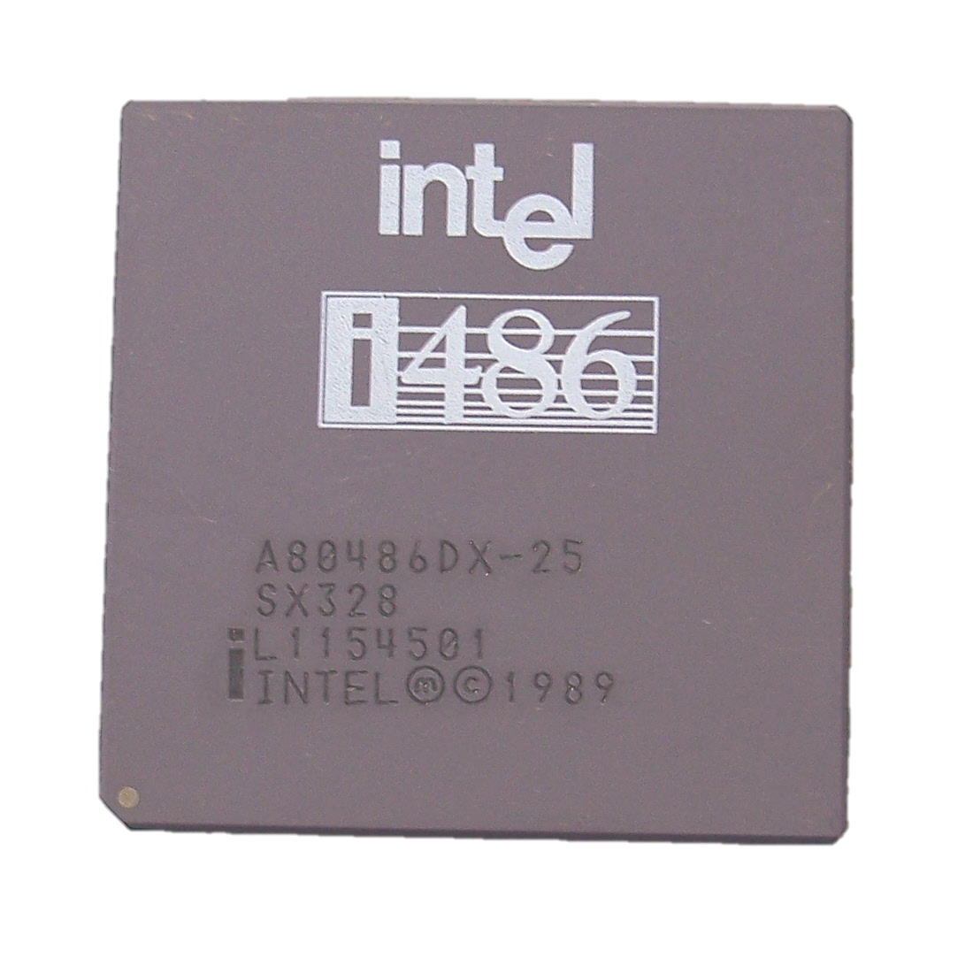
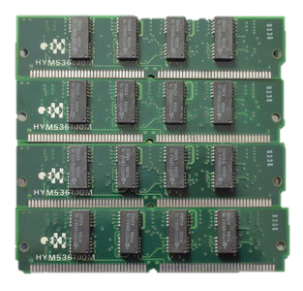
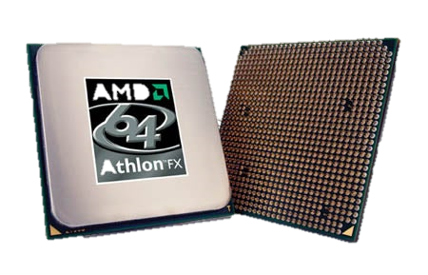
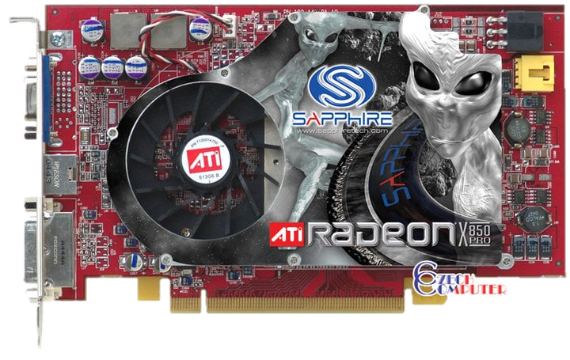
Minimální požadavky
Největší možný výkon
Intel i486
16 MB RAM
VGA monitor (640x480)
CD-ROM/DVD-ROM/disketová mechanika
500 MB volného místa na disku
AMD Základní deska s Ultrasocketem 939
AMD FX-57 (2,8 GHz)
1 GB RAM
GPU ATI Radeon X850/NVIDIA 6800
137 GB místa na disku
INTEL Základní deska s chipsetem i865
INTEL Core 2 Duo E6700 (2,66GHz)

Slide 8
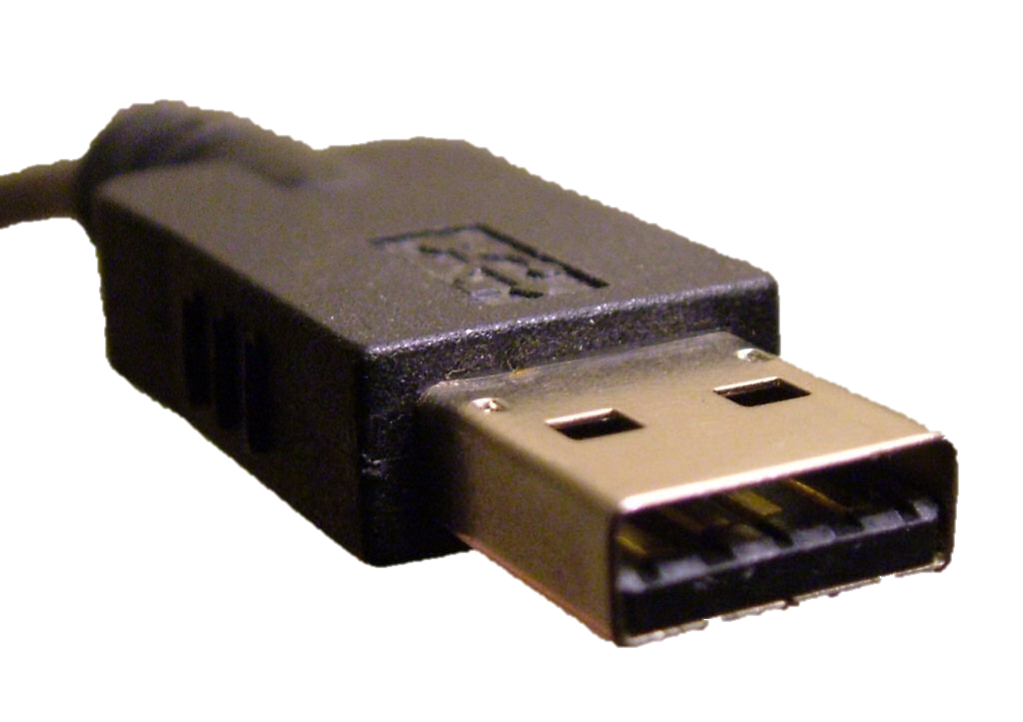

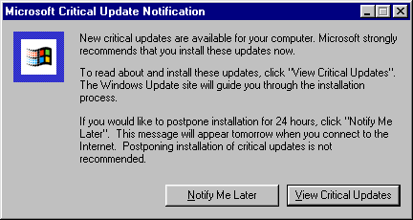
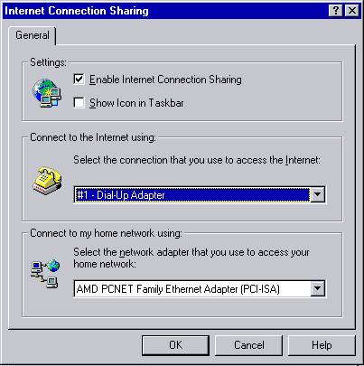
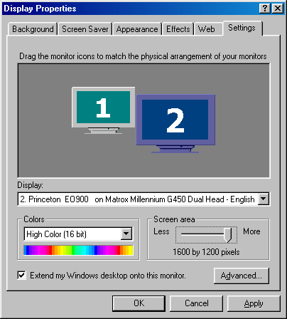
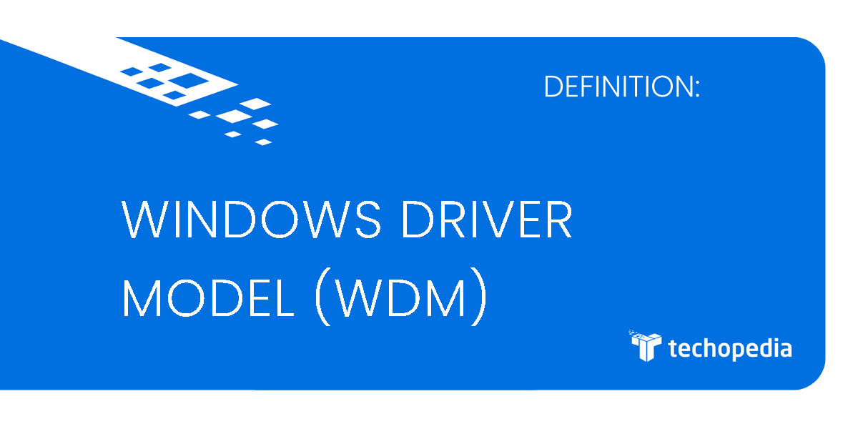
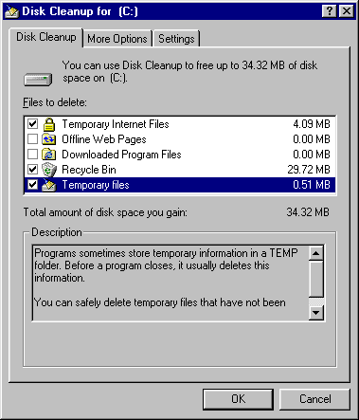
Novinky ve Windows 98
Vylepšené USB
Umožňuje vývojářům vytvářet ovladače přímo do zdrojového kódu

Slide 9
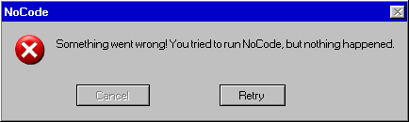
WINDOWS 98 SE
Opět vylepšená verze minulého operačního systému
Vyšla v roce 1999, 9 měsíců před vydáním Windows 2000
Vylepšila WDM audio a opět USB
Funkce Wake-on-LAN
Také obsahovala mnoho chyb, které způsobovaly pády a modré obrazovky.

Slide 10
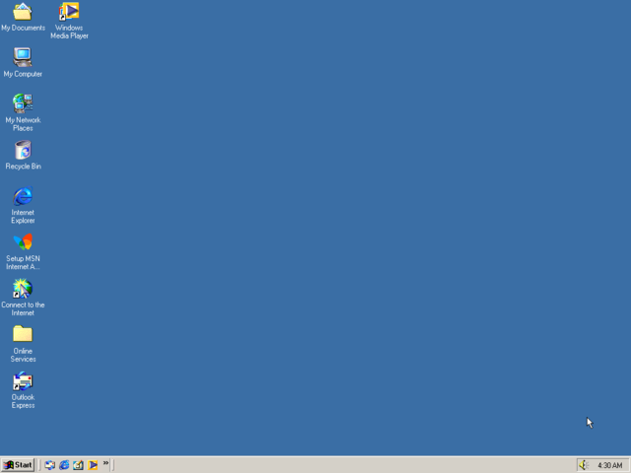

Windows ME
Poslední systém který operuje na MS-DOS
Určen pro domácí použití
Podle názvu v roce 2000 byl vydán
Přináší nový vzhled a grafické rozhraní
Neoblíbený po roce nahrazen za Windows XP
Windows ME = Millennium Edition
Přináší také lepší zabezpečení a nové funkce

Slide 11
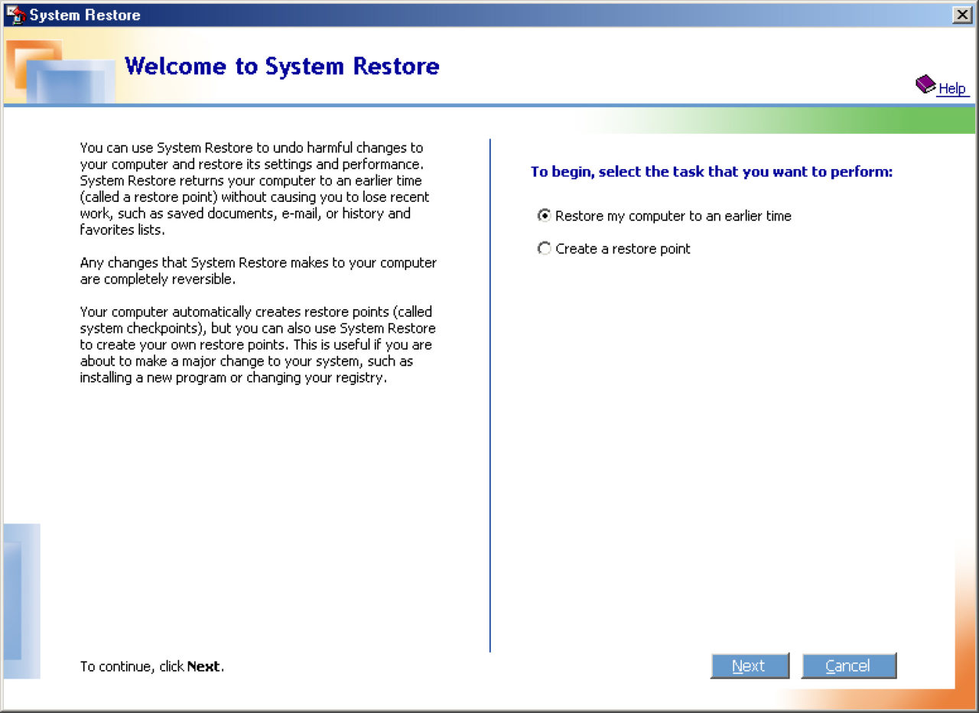
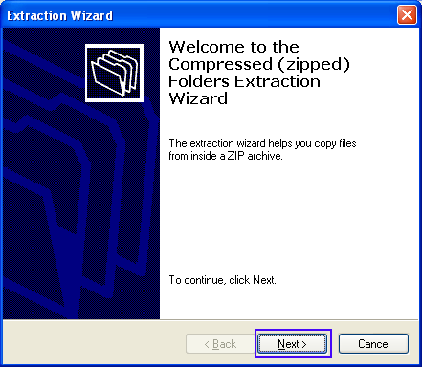

Windows ME - novinky
Automatické aktualizace samo aktualizuje a stahuje záplaty
Zabezpečení systémových souborů pokud se program nebo uživatel pokusil o změnu nebo odstranění, automaticky se vytvoří záloha
Obnovení systému
Kompromitované soubory možnost vytvářet ZIP soubory
Funkce MS-DOS byla odstraněna.

Slide 12
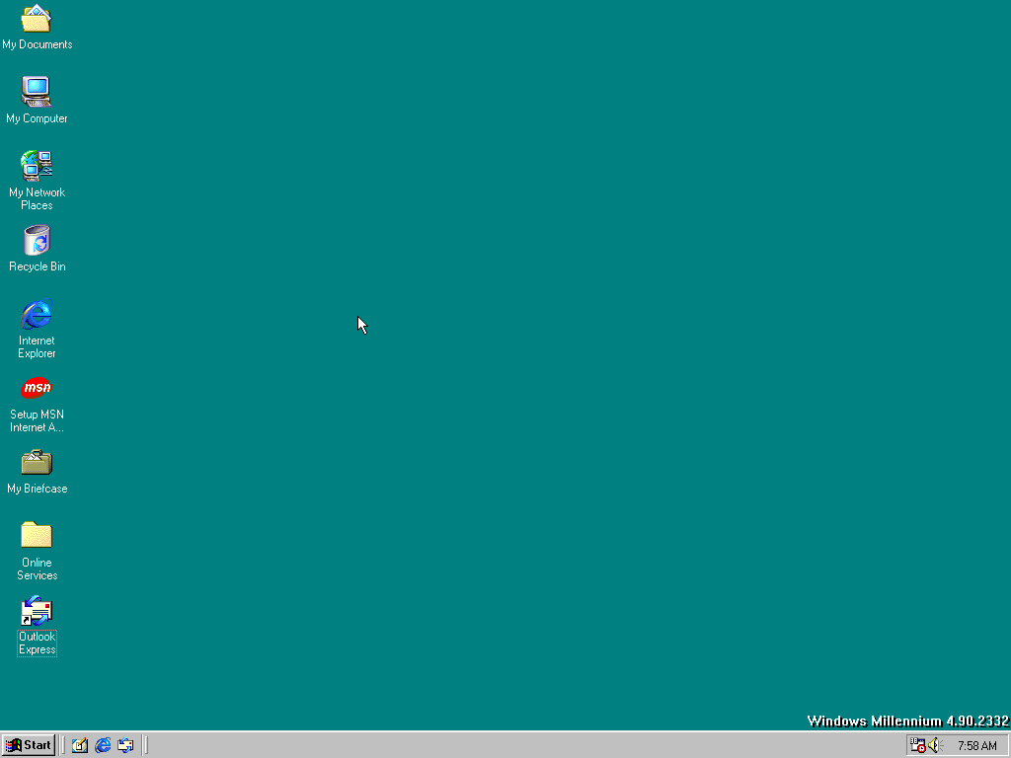
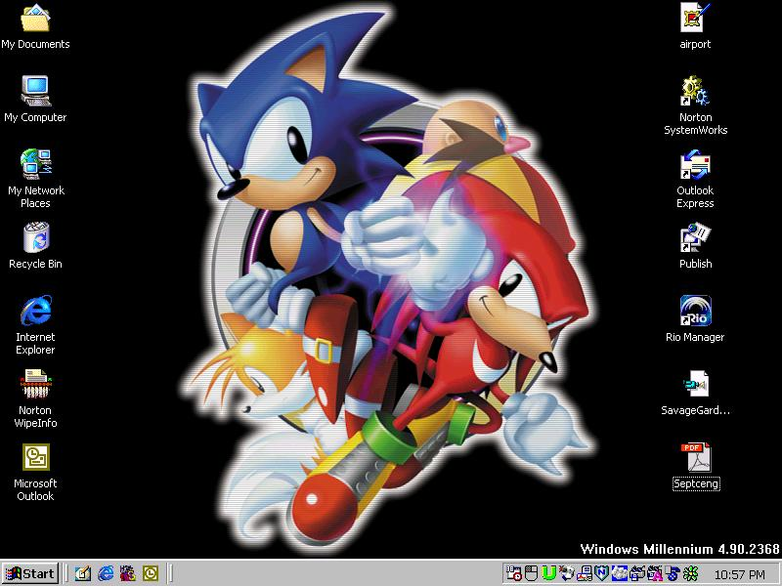
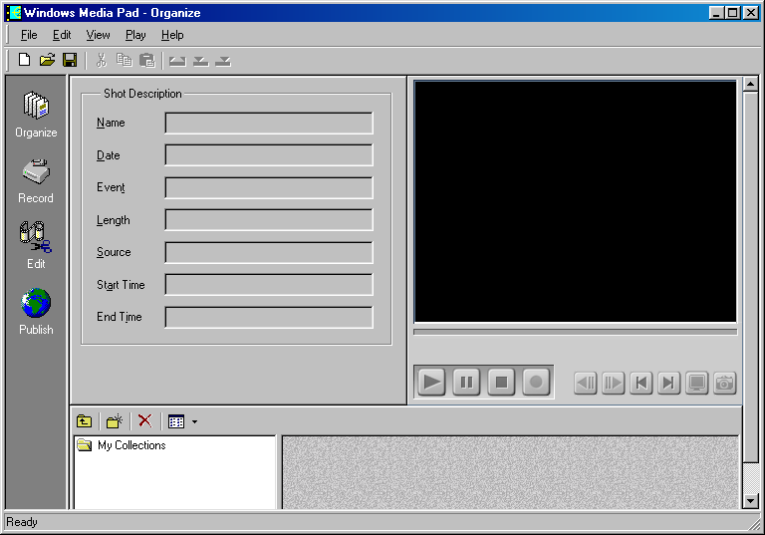
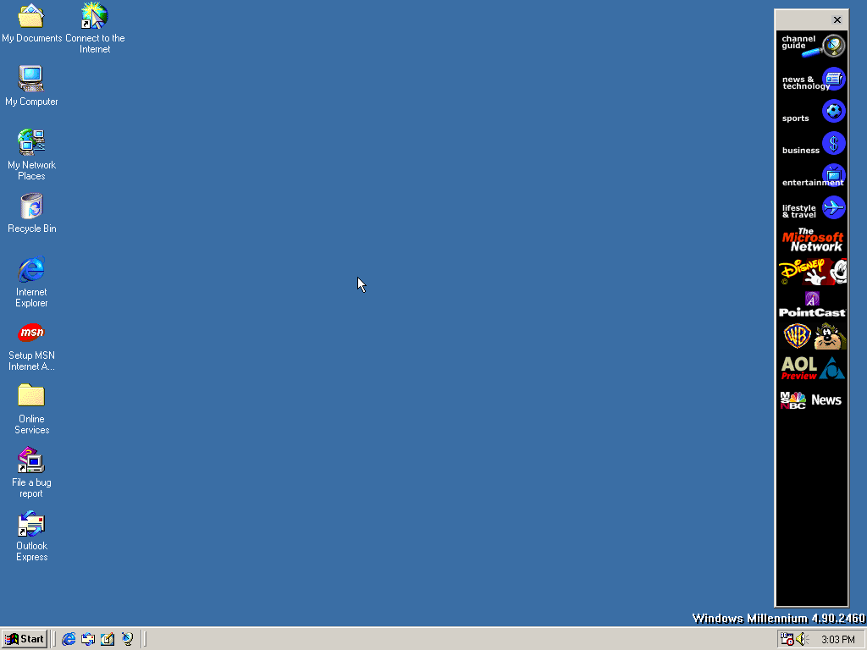
Verze Windows ME - předvydání
Build 2332.2
Build 2368
Úplně první verze, ještě s plochou od W 98
Testovací verze pro obnovení a centra podpory
Build 2416
Build 2460
První verze, která obsahovala Media Pad = Movie maker
Změna obrazovky jak ji známe dnes

Slide 13
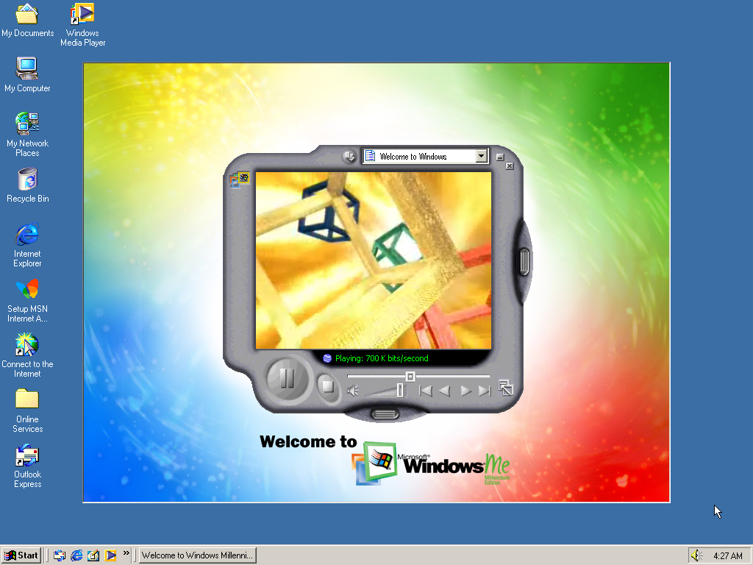
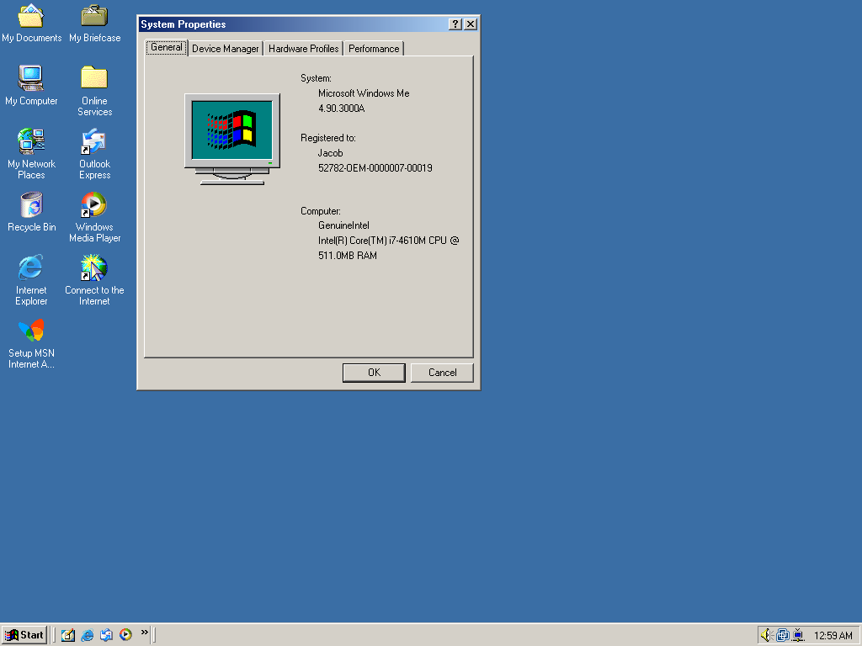
Verze Windows 95
Build 3000
Build 3000A
První verze pro veřejnost, která stejně obsahovala spoustu chyb
Verze pro lepší zabezpečení, která byla dostupná přes CD
Kvůli neoblíbenosti přestala se vyvíjet po vydání a také kvůli vývoji nového systému Windows XP.

Slide 14
Děkuju za pozornost!

Slide 15
Citace
KAYAMA, Yoshihiro. Windows 95 Start Menu, HD Png Download [online]. [cit. 29.1.2023]. Dostupný pod licencí Personal Use Only na WWW: https://www.pngitem.com/middle/iixhwbw_windows-95-start-menu-hd-png-download/
194.108.135.20. WIKIPEDIA FOUNDATION A.S.. Windows 95 [online]. 15. 11. 2004 [cit. 29.1.2023]. Dostupný na WWW: https://cs.wikipedia.org/wiki/Windows_95
NEZNÁMÝ. Windows 95 Terminology [online]. [cit. 29.1.2023]. Dostupný na WWW: https://cs.appstate.edu/~egp/1410_archive/Win95/W95_terms_3w.html
WJACK12. Windows 95 [online]. 21 July 2013 [cit. 29.1.2023]. Dostupný na WWW: https://betawiki.net/wiki/Windows_95#List_of_known_builds
62.2.17.XXX. WIKIPEDIA FOUNDATION A.S.. Windows 95 [online]. 31 December 2001 [cit. 29.1.2023]. Dostupný na WWW: https://betawiki.net/wiki/Windows_95#List_of_known_builds
COHEN, Peter. A History of Hard Drives [online]. November 17, 2016 [cit. 29.1.2023]. Dostupný na WWW: https://www.backblaze.com/blog/history-hard-drives/
NEZNÁMÝ. SET 4X HYUNDAI HYM536100M 4MB 16MB KIT 70NS 72-PIN SIMM PARITY FPM RAM MEMORY MODULES - VINTAGE RETRO 90S [online]. [cit. 29.1.2023]. Dostupný na WWW: https://classiccomputershop.eu/Webwinkel-Product-230475551/Set-4x-Hyundai-HYM536100M-4MB-16MB-kit-70ns-72-pin-SIMM-parity-FPM-RAM-memory-modules-vintage-retro-90s.html
ANDRZEJ W K 2. WIKIPEDIA FOUNDATION A.S.. Soubor:Intel i486 DX 25MHz SX328.jpg [online]. 23. 5. 2013 [cit. 29.1.2023]. Dostupný na WWW: https://cs.m.wikipedia.org/wiki/Soubor:Intel_i486_DX_25MHz_SX328.jpg
NEZNÁMÝ. Intel Core2 Duo E6700 2,67GHz 4MB 1066MHz 775pin BOX [online]. [cit. 29.1.2023]. Dostupný na WWW: https://www.czc.cz/intel-core2-duo-e6700-2-67ghz-4mb-1066mhz-775pin-box/39168/produkt
NEZNÁMÝ. NVIDIA GeForce 6800 [online]. [cit. 29.1.2023]. Dostupný na WWW: https://www.techpowerup.com/gpu-specs/geforce-6800.c1775
NEZNÁMÝ. Sapphire Atlantis ATI Radeon X850 Pro 256 MB, VIVO, PCI-E [online]. [cit. 29.1.2023]. Dostupný na WWW: https://www.czc.cz/sapphire-atlantis-ati-radeon-x850-pro-256-mb-vivo-pci-e/31277/produkt
WALDOCK, Leo. AMD Athlon FX-57 Review [online]. June 27, 2005 [cit. 29.1.2023]. Dostupný na WWW: https://www.trustedreviews.com/reviews/amd-athlon-fx-57
NEZNÁMÝ. 8" LCD Display Monitor with VGA & AV Inputs [online]. [cit. 29.1.2023]. Dostupný na WWW: https://www.xenarc.com/805YV-8-inch-display-monitor-with-vga-av-inputs.html
https://slidesgo.com/theme/transforming-traditional-business-models-web3#search-old+computer&position-2&results-23&rs=search
SHINDER, Debra Littlejohn. Setting up Internet connection sharing in Windows 2000 and 98SE [online]. April 2, 2001 [cit. 31.1.2023]. Dostupný na WWW: https://www.techrepublic.com/article/setting-up-internet-connection-sharing-in-windows-2000-and-98se/
SHIMPI, Anand Lal. Diplay properties [online]. September 5, 2000 [cit. 31.1.2023]. Dostupný na WWW: https://www.anandtech.com/show/617/4
---. Windows Update [online]. [cit. 31.1.2023]. Dostupný na WWW: https://www.wikiwand.com/en/Windows_Update
SHULTZ, Greg. Get rid of stray temporary files and folders in Windows 98 [online]. February 10, 2003 [cit. 31.1.2023]. Dostupný na WWW: https://www.techrepublic.com/article/get-rid-of-stray-temporary-files-and-folders-in-windows-98/

Slide 16
Citace
195.10.125.166. WIKIMEDIA A.S.. Windows 98 [online]. 24 August 2002‎ [cit. 31.1.2023]. Dostupný na WWW: https://en.wikipedia.org/wiki/Windows_98
TANOUS, Jim. Why And How To Enable System Restore In Windows 10 [online]. July 27, 2015 [cit. 3.2.2023]. Dostupný na WWW: https://www.alphr.com/how-to-enable-system-restore-windows-10/
ABRAMS, Lawrence. How to create and extract a Zip File in Windows ME/XP/2003 [online]. July 17, 2005 [cit. 3.2.2023]. Dostupný na WWW: https://www.bleepingcomputer.com/tutorials/extract-zip-files-in-windows-me-xp-2003/
MOHAMADOUWINDOWSXP10. Windows ME Logo [online]. May 7, 2022 [cit. 3.2.2023]. Dostupný na WWW: https://www.deviantart.com/mohamadouwindowsxp10/art/Windows-ME-Logo-915317153
WIFT. Windows 98/ME jdou na zasloužený odpočinek [online]. 13. 4. 2006 [cit. 3.2.2023]. Dostupný na WWW: https://diit.cz/clanek/windows-98me-jdou-na-zaslouzeny-odpocinek
96.51.33.167. Windows ME [online]. 25 July 2013 [cit. 3.2.2023]. Dostupný na WWW: https://betawiki.net/wiki/Windows_Me
84.242.95.13. WIKIPEDIA FOUNDATION A.S.. Windows ME [online]. 24. 6. 2005 [cit. 3.2.2023]. Dostupný na WWW: https://betawiki.net/wiki/Windows_Me

